Slide 4
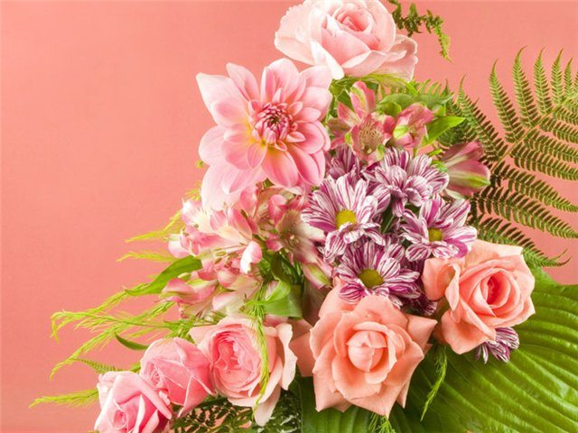

Slide 5
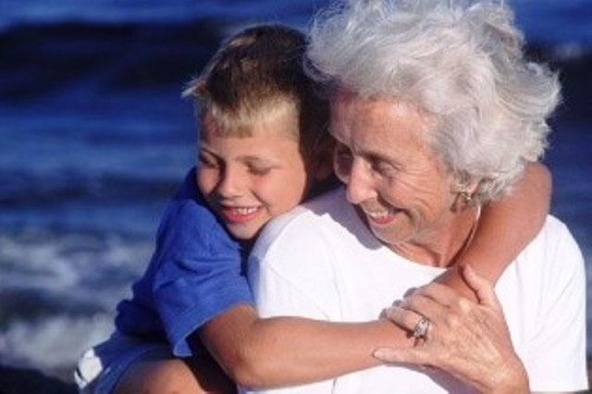

Slide 6
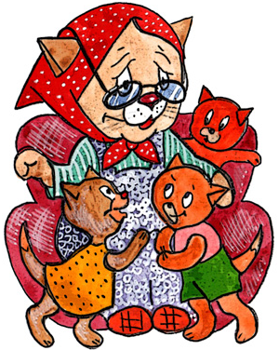

Slide 11
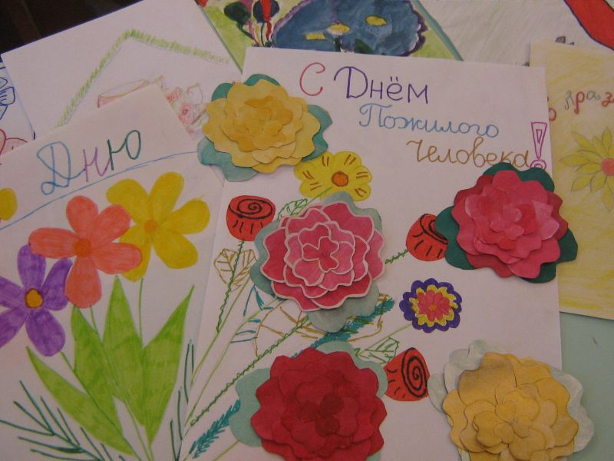

Slide 12
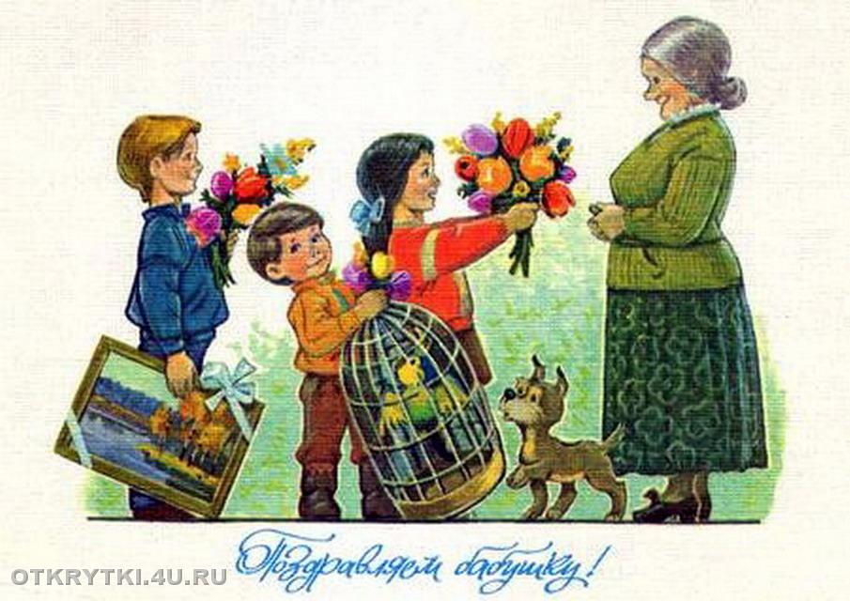

Slide 13
ДЕНЬ ПОЖИЛОГО ЧЕЛОВЕКА Теплый день осенний Солнцем позолочен, Радостной работой Ветер озабочен. Кружит листопадом Осени в усладу, Седину ласкает Старикам в награду. В этот день октябрьский По веленью века Чествует природа Пожилого человека!

Slide 14
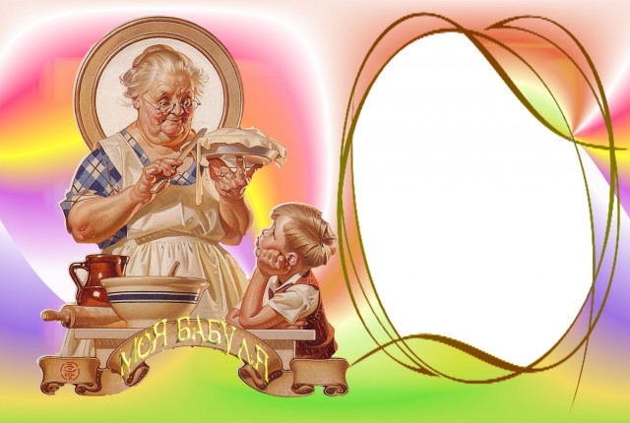
Бабушке - солнышко, дедушке - стих, Много здоровья вам на двоих, Счастья желаю еще на два века, С днем пожилого вас человека!
Поздравляем!!!

